Slide 1



Gestion du processus
des stages
Présentation du projet UML
Présenté par :
Encadré par :
Hind Fakhradine
Soukaina Bentalia
Mme. Lamghari Nidal

Slide 2

Remerciement
Nous tenons à remercier notre chère professeur pour le temps qu’ elle a consacré et pour les précieuses informations qu’il nous a prodigues avec intérêt et Compréhension.​

Slide 3

SOMMAIRE
01
Introduction
Unified Modeling Language
02
Méthode Minimale en UML
03
Modélisation des diagrammes UML
04
Maquettes
05
Conclusion

Slide 4
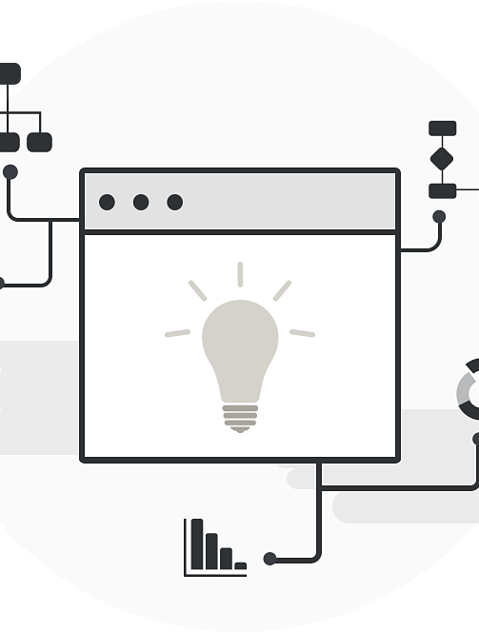
Qu'est-ce que le Langage UML ?
Unified Modeling Language. C'est un langage un langage de modélisation base sur des notations graphiques.​ Il est conçu comme une méthode de visualisation dans le domaine orienté objet indépendant de tout langage de programmation.​

Slide 5
Pourquoi le Langage UML ?
UML permet de modéliser toutes les étapes du développement d’une application de l’analyse au déploiement (en utilisant plusieurs diagrammes).​

Slide 6
Méthode Minimale
La problématique que pose la mise en œuvre d'UML est simple : comment passer de l'expression des besoins au code de l'application ?
Pour cela, on a fait recourt à la méthode minimale qui est un ensemble d'étapes partiellement ordonnées, qui concourent à l'obtention d'un système logiciel ou à l'évolution d'un système existant. Ces étapes ont pour objectif produire des logiciels de qualité (qui répondent aux besoins de leurs utilisateurs) dans des temps et des coûts prévisibles.

Slide 7
Résoudre 80% des problèmes
Avec 20% de l'UML

Slide 8
Comme mentionné ci-dessus, on procède avec les diagrammes usuels
Diagramme de cas d’utilisation​
Diagramme de séquence
Modèle du domaine
Diagramme des classes participantes
Diagramme d’interaction
Diagramme de conception​

Slide 9
Modélisation

Slide 10

Diagramme des cas d’utilisation
on crée les cas d’utilisation pour identifier et modéliser les besoins des utilisateurs.
On doit déterminer les limites du système, identifier les acteurs et recenser les cas d'utilisation.
On définit les besoins comme suit :
Identifier les limites du système
Identifier les acteurs
Identifier les cas d'utilisation
Structurer les cas d'utilisation en package
Ajouter les relations entre cas d'utilisation
Classer les cas d'utilisation par ordre d'importance

Slide 11
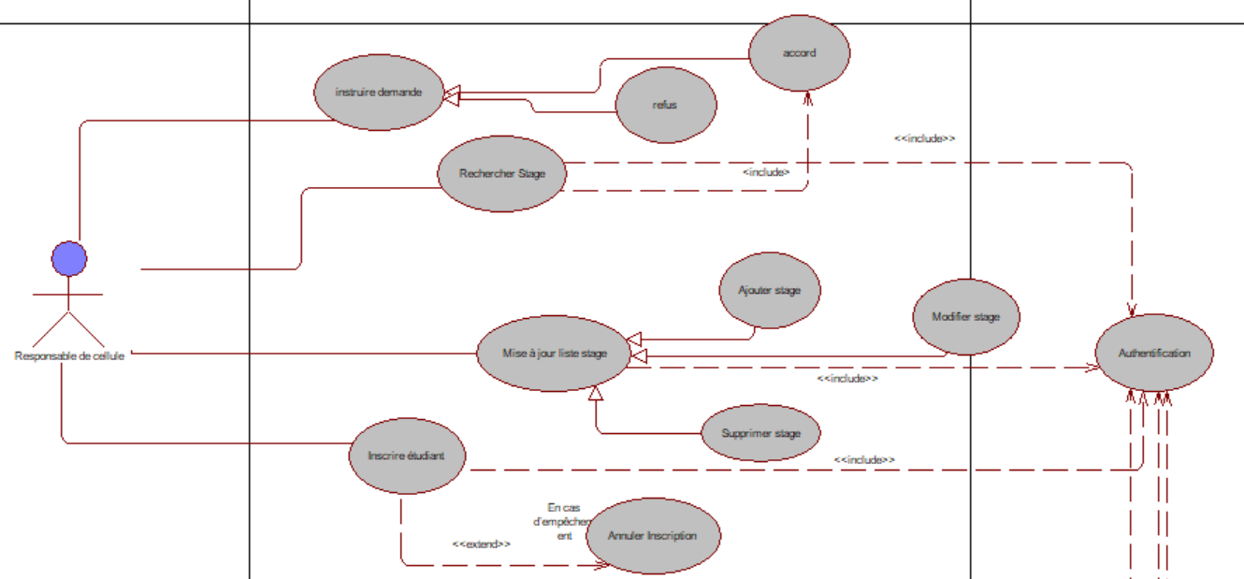
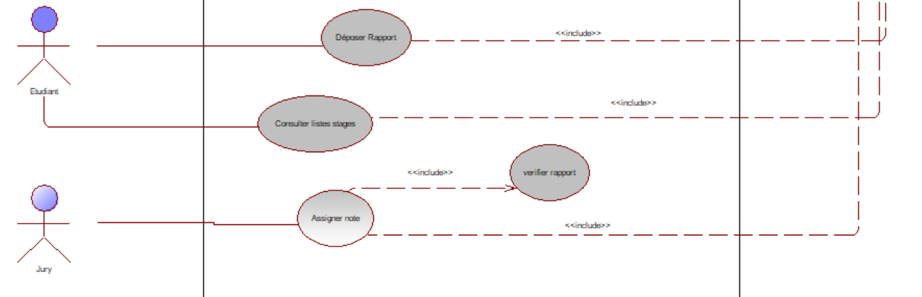
Diagramme des cas d’utilisation

Slide 12
Modèle du domaine
Le modèle du domaine est constitué d'un ensemble de classes dans lesquelles aucune opération n'est définie. Il décrit les concepts invariants du domaine d'application.​
Identifier les entités ou concepts du domaine
Identifier et ajouter les associations et les attributs
Organiser et simplifier le modèle en éliminant les classes redondantes et en utilisant l'héritage

Slide 13
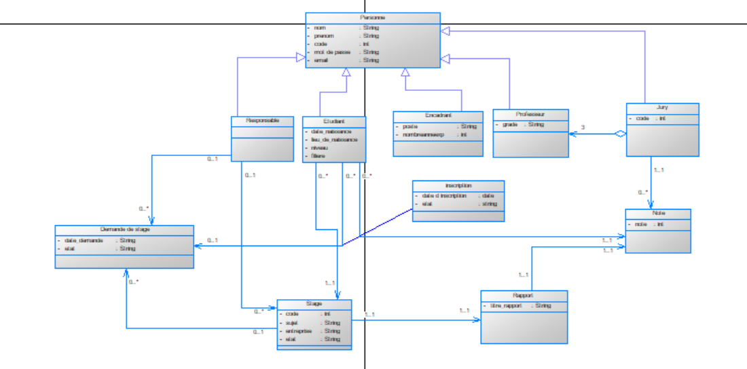
Modèle du domaine

Slide 14
Diagrammes de séquence
Dans les diagrammes de séquences, on cherche à détailler la description des besoins par la description textuelle des cas d'utilisation et la production de diagrammes de séquence système illustrant cette description textuelle.
Cette étape amène souvent à mettre à jour le diagramme de cas d'utilisation puisque nous sommes toujours dans la spécification des besoins.

Slide 15
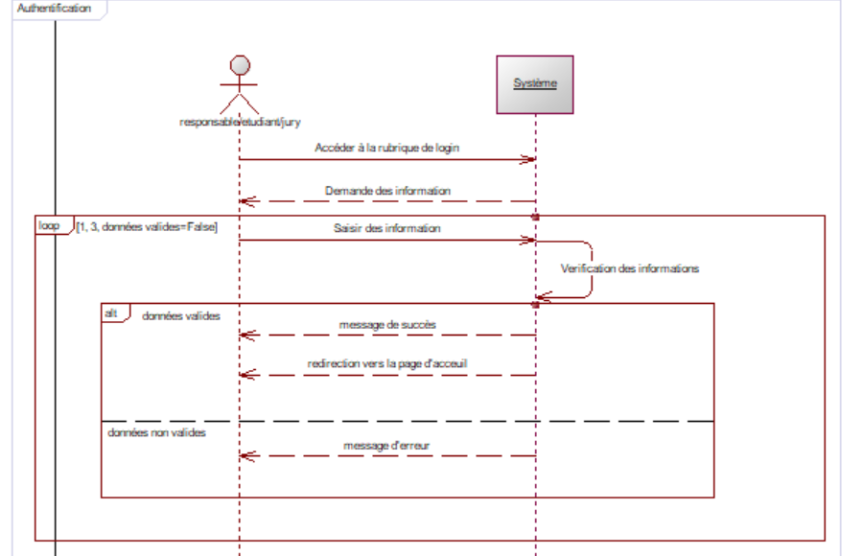
Authentification :

Slide 16
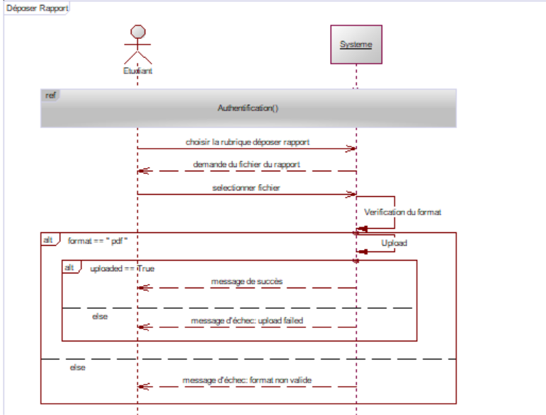
Etudiant: Déposer rapport

Slide 17
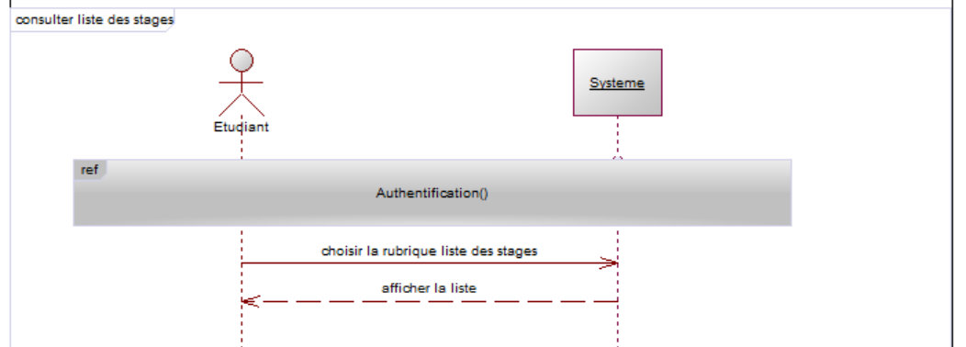
Etudiant: Consulter liste stages

Slide 18
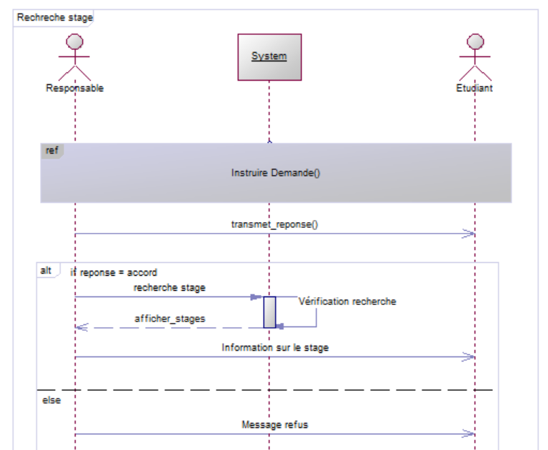
Responsable de la cellule de stages : Chercher stage

Slide 19
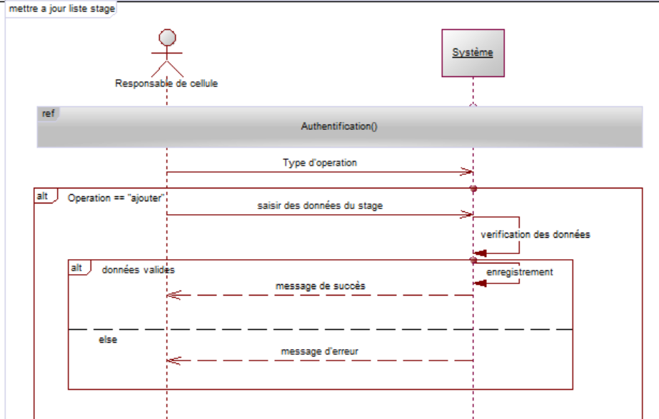
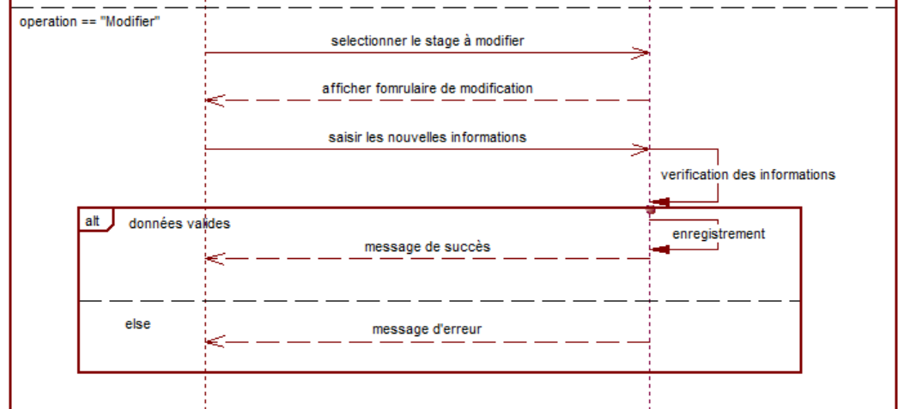
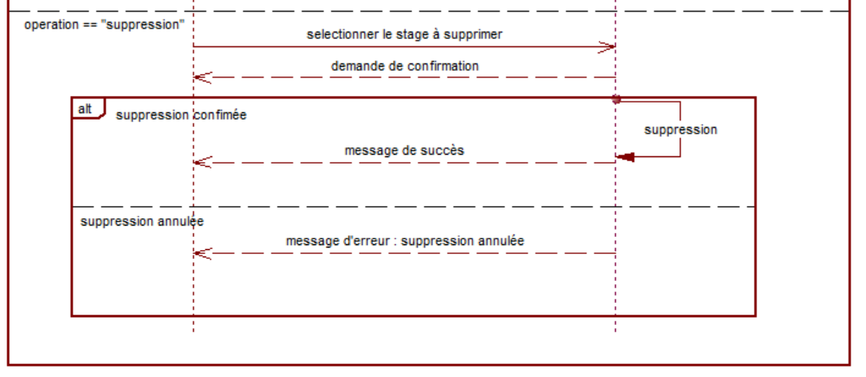
Responsable de la cellule de stages : Mettre à jour

Slide 20
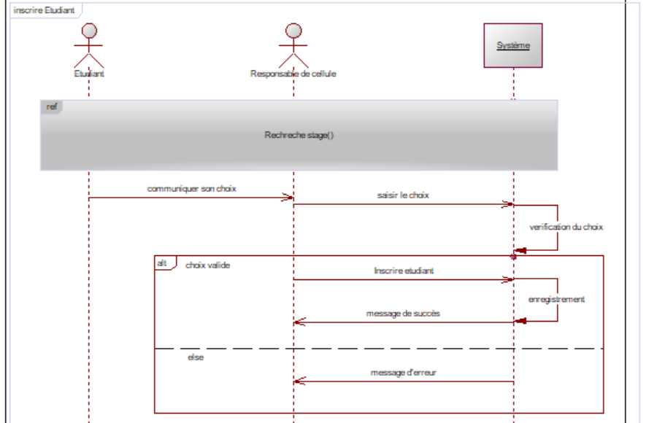
Responsable de la cellule de stages : Inscrire Etudiant

Slide 21
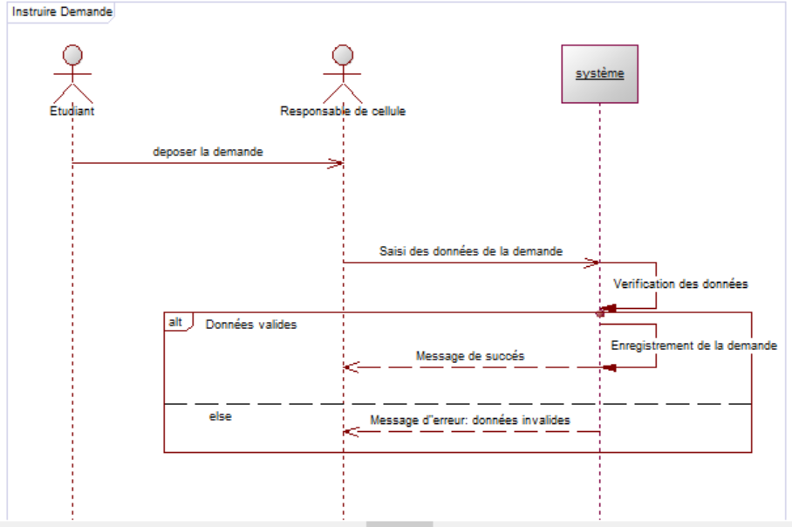
Responsable de la cellule de stages : Instruire demande

Slide 22
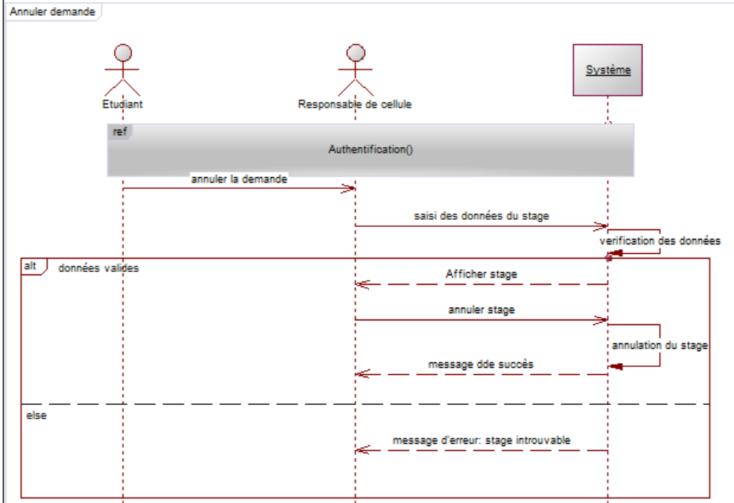
Responsable de la cellule de stages : Annuler inscription

Slide 23
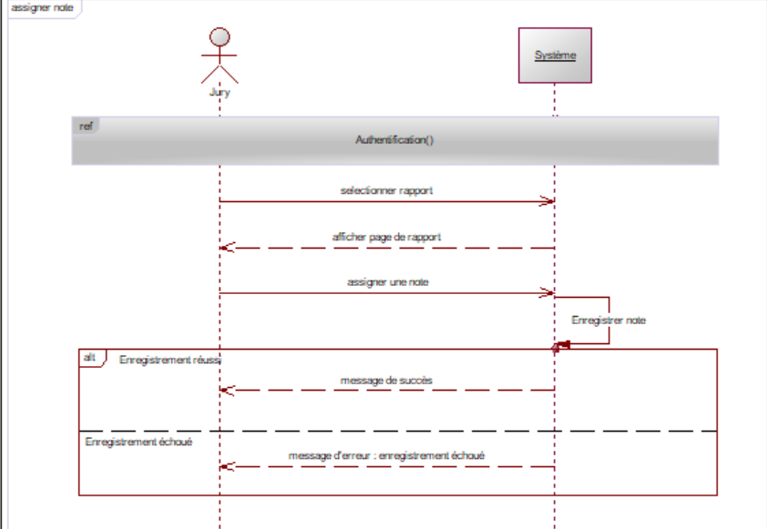
Jury : Assigner note du stage :

Slide 24
Diagramme des classes participantes
Le Diagramme des Classes Participantes est un diagramme de classes décrivant toutes les classes d'analyse. Le DCP est une version enrichie du modèle du domaine, auquel on adjoint les classes d'interaction et de contrôle.
Les dialogues ne peuvent être reliés qu'aux contrôles ou à d'autres dialogues
(en général, associations unidirectionnelles).
Les classes métier ne peuvent être reliées qu'aux contrôles ou à d'autres classes métier.
Les contrôles peuvent être associés à tous les types de classes.

Slide 25
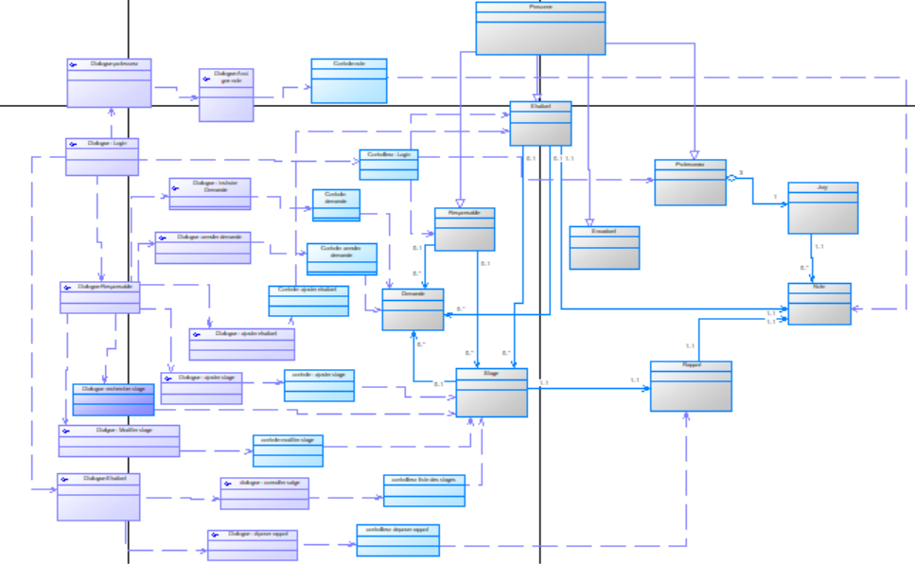
Diagramme des classes participantes

Slide 26
Diagramme de conception
Les diagrammes d'interaction permettent de définir les opérations des classes métier et de contrôle (messages synchrones).
Le Diagramme des Classes de Conception reprend le diagramme de classes participantes en y adjoignant toutes les opérations nécessaires.
Le DCC est en outre enrichi pour :
Prendre en compte l'architecture logicielle hôte
Modéliser les opérations privées des différentes classes
Finaliser le modèle des classes avant l'Implantation.

Slide 27
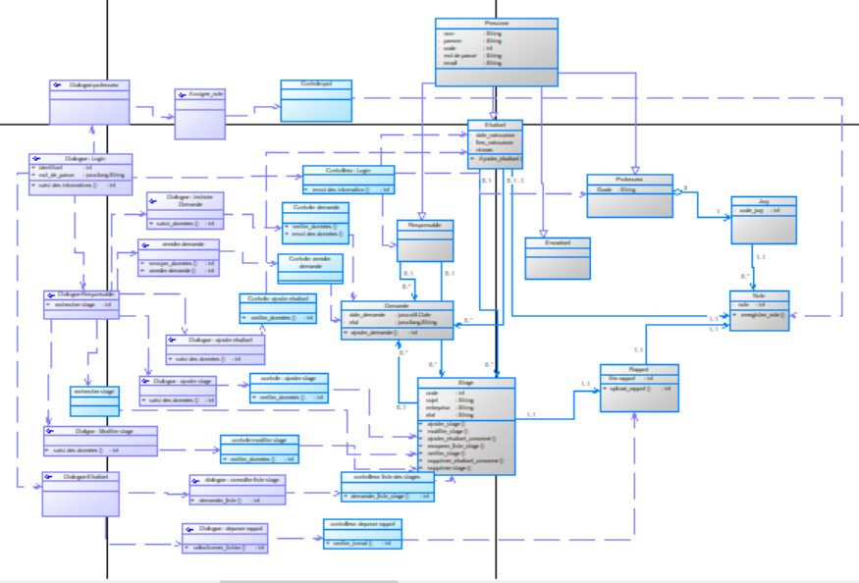
Diagramme de conception

Slide 28
Diagrammes d’interactions
Dans les diagrammes de séquence système, le système était vu comme une boîte noire (ligne de vie <<Système >>).
​
On sait maintenant que le système est composé d’autres objets (diag. de classes participantes).​
Le système n'est plus une boîte noire.​

Slide 29
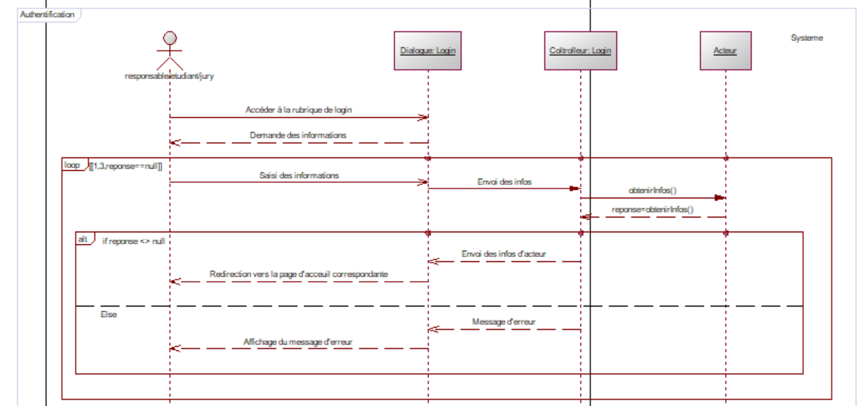
Authentification :

Slide 30
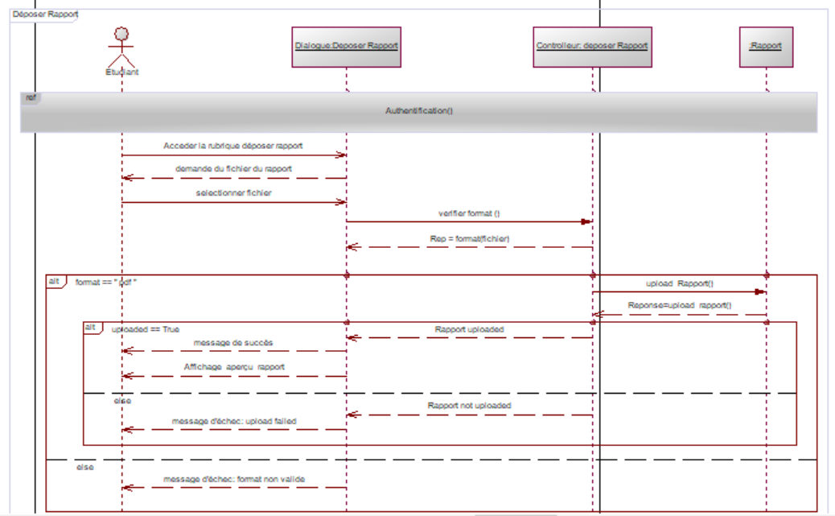
Etudiant: Déposer rapport

Slide 31
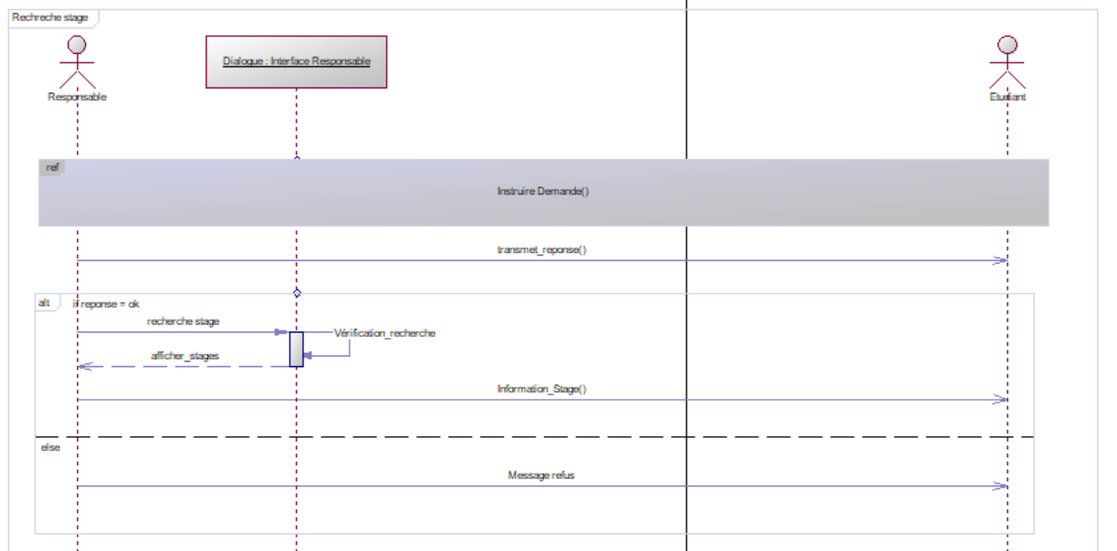
Responsable de la cellule de stages : Chercher stage

Slide 32
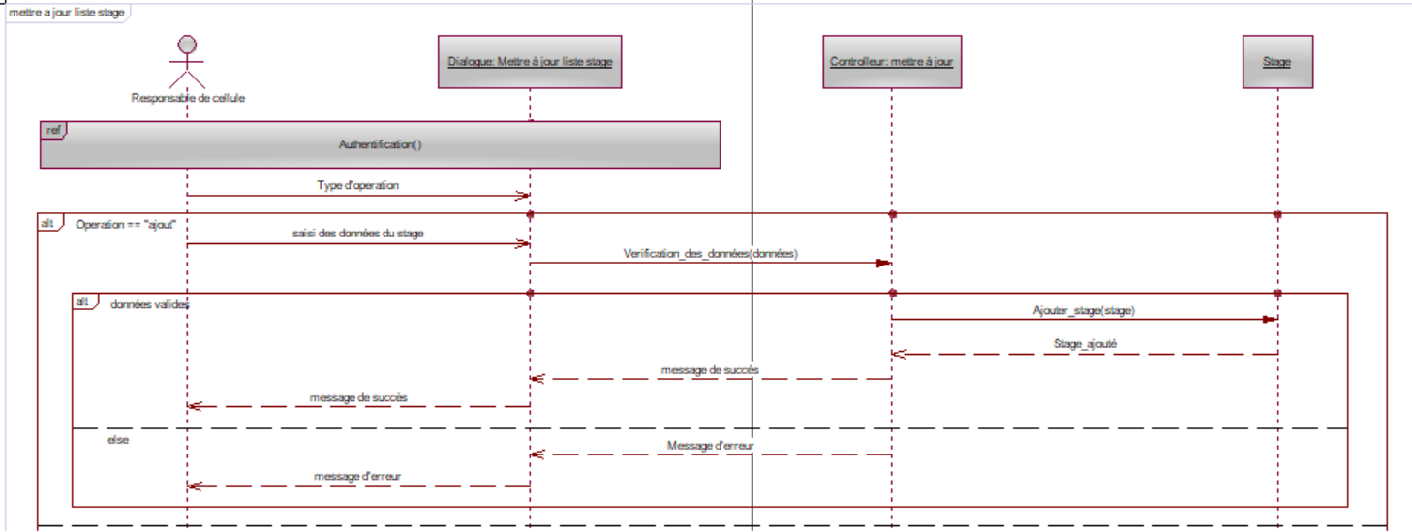
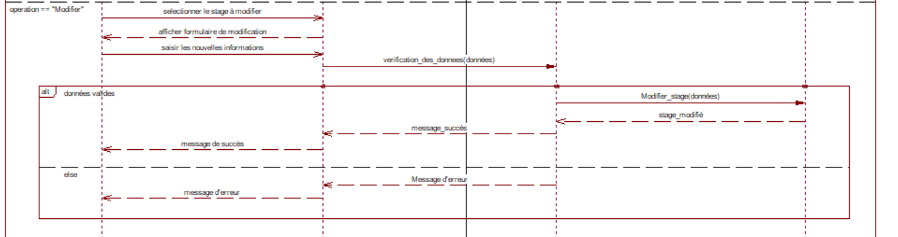
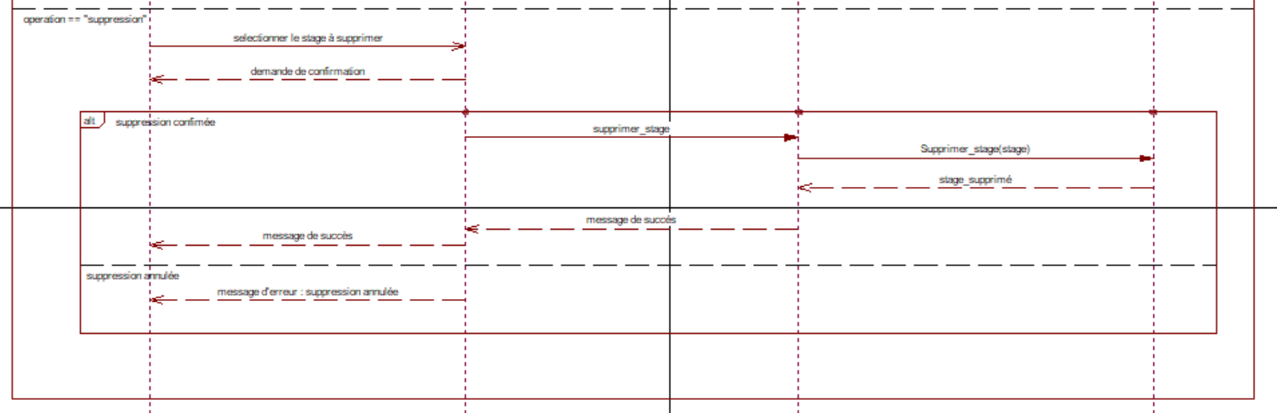
Responsable de la cellule de stages : Mettre à jour

Slide 33
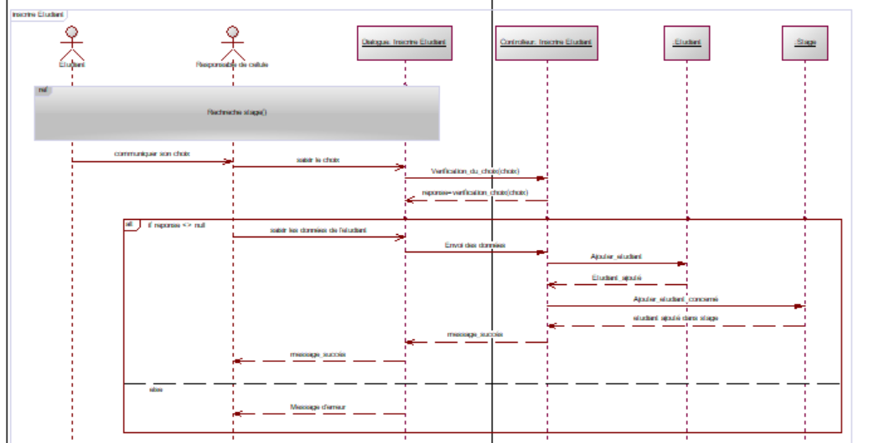
Responsable de la cellule de stages : Inscrire Etudiant

Slide 34
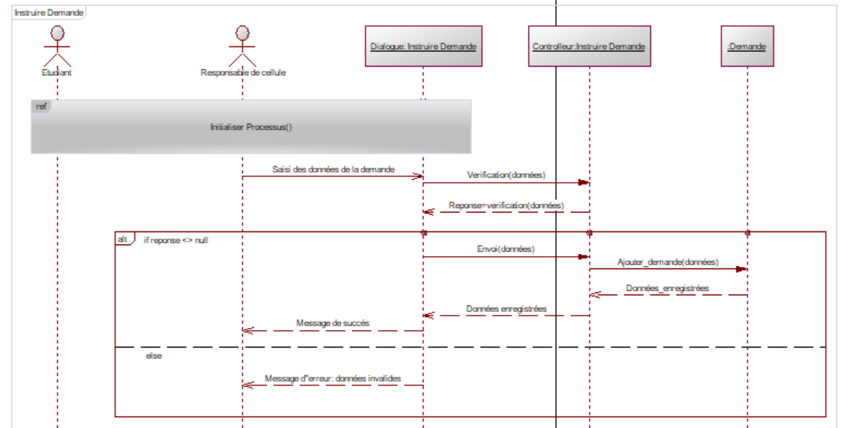
Responsable de la cellule de stages : Instruire demande

Slide 35
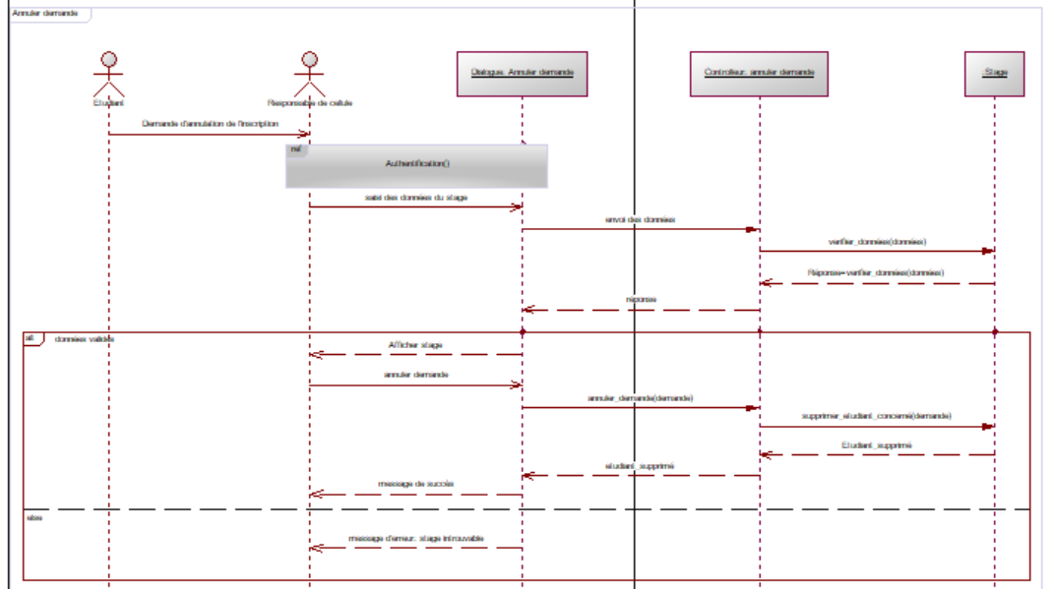
Responsable de la cellule de stages : Annuler inscription

Slide 36
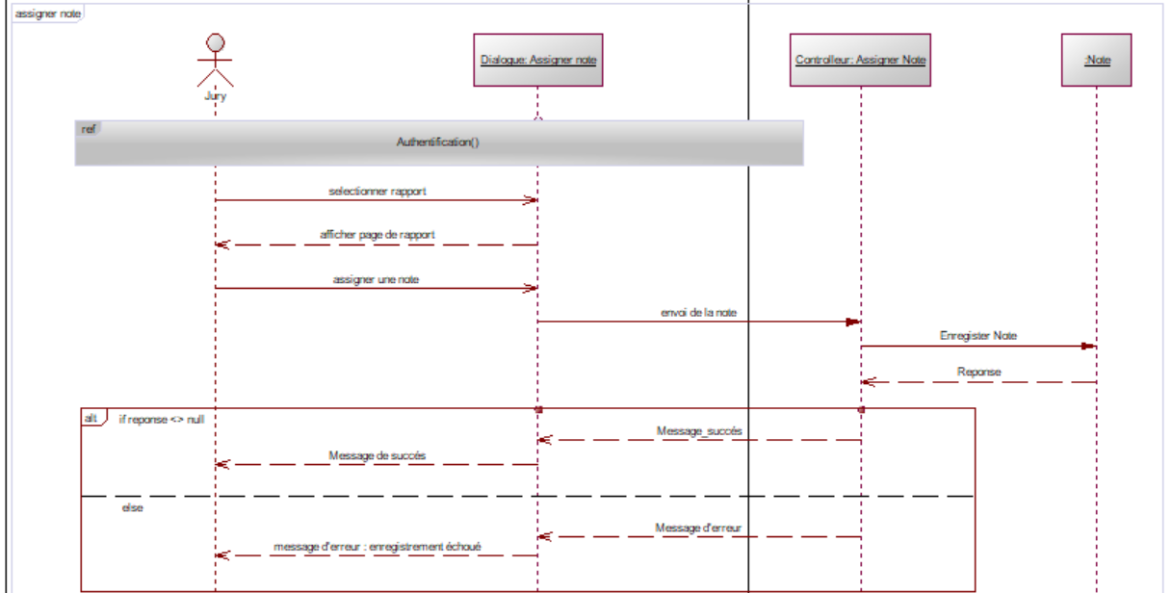
Jury : Assigner note du stage :

Slide 37
Diagrammes d’activités
Pour enrichir notre recherche dans le projet nous avons ajouté le diagrame d'activité
Les diagrammes d'activités permettent de mettre l'accent sur les traitements. Ils sont donc particulièrement adaptés à la modélisation du cheminement de flots de contrôle et de flots de données. Ils permettent ainsi de représenter graphiquement le comportement d'une méthode ou le déroulement d'un cas d'utilisation.

Slide 38
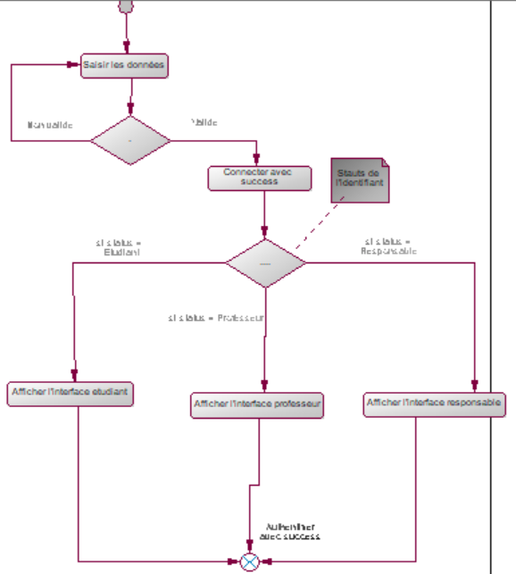
Authentification :

Slide 39
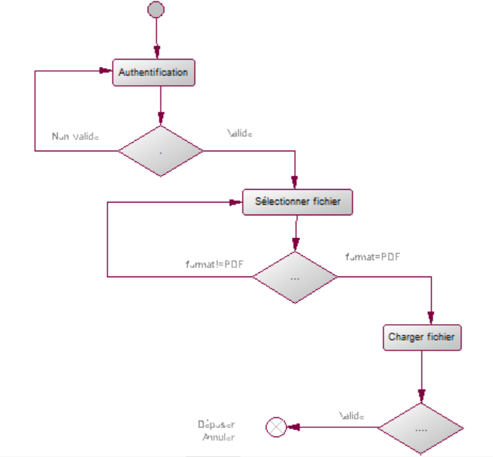
Etudiant: Déposer rapport

Slide 40
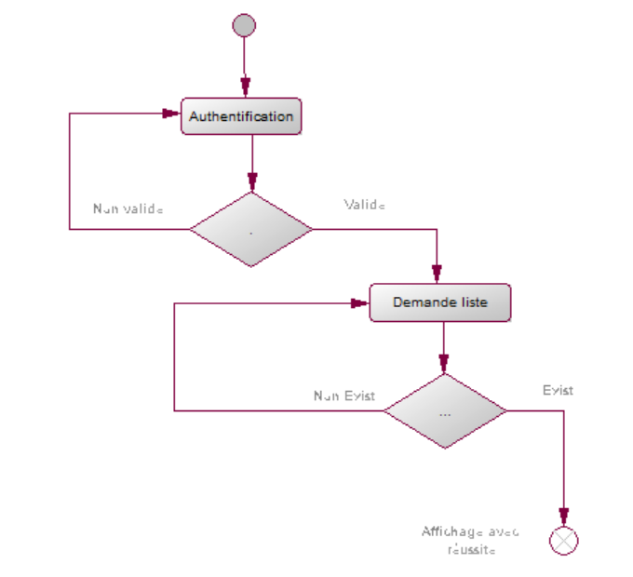
Etudiant: Consulter liste stages

Slide 41
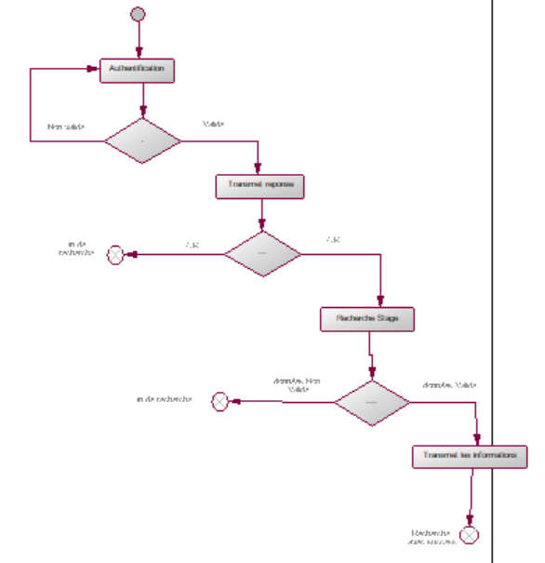
Responsable de la cellule de stages : Chercher stage

Slide 42
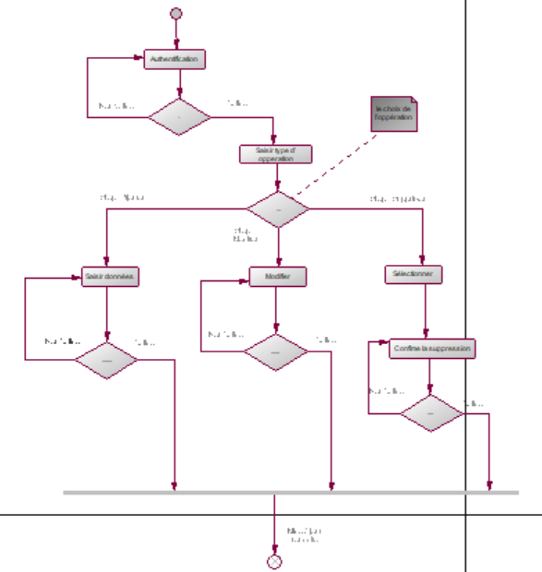
Responsable de la cellule de stages : Mettre à jour

Slide 43
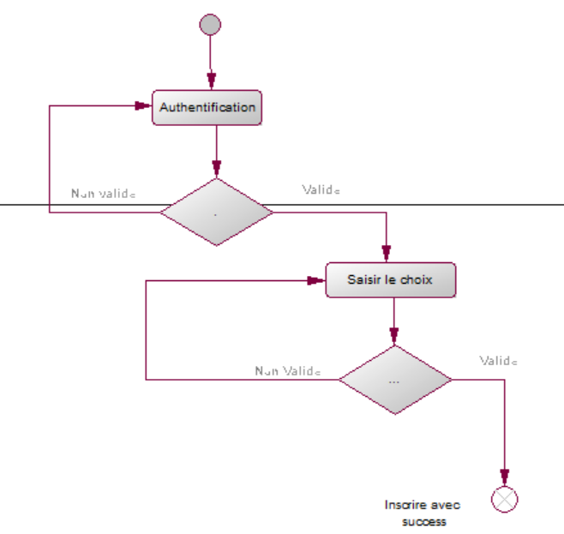
Responsable de la cellule de stages : Inscrire Etudiant

Slide 44
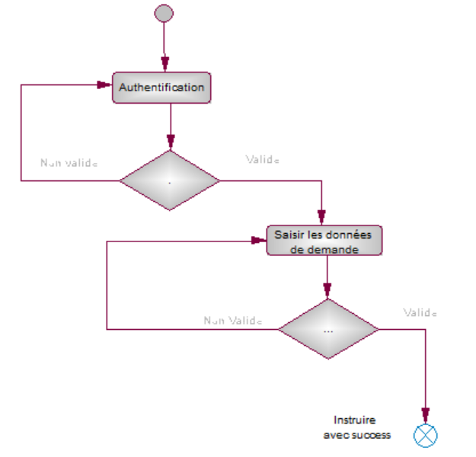
Responsable de la cellule de stages : Instruire demande

Slide 45
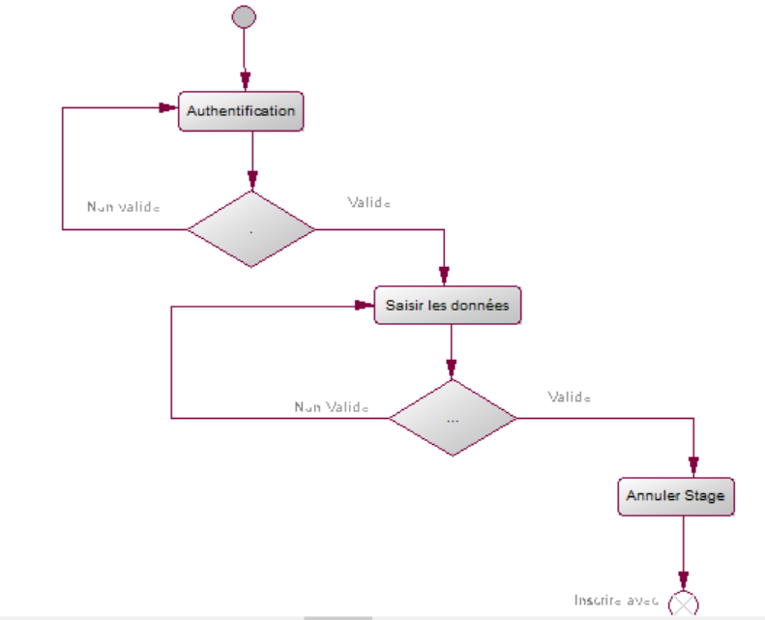
Responsable de la cellule de stages : Annuler inscription

Slide 46
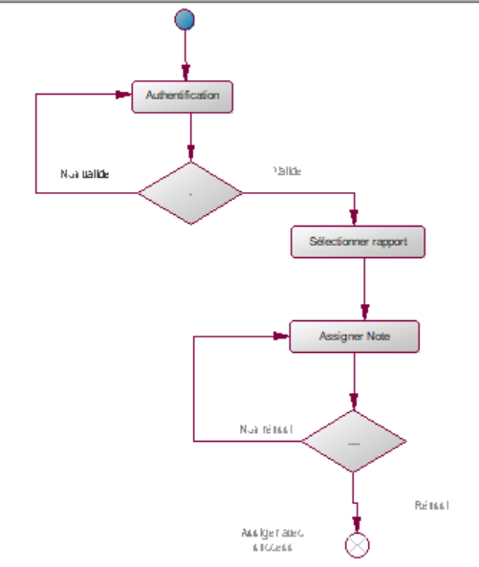
Jury : Assigner note du stage :

Slide 47
Maquettes

Slide 48
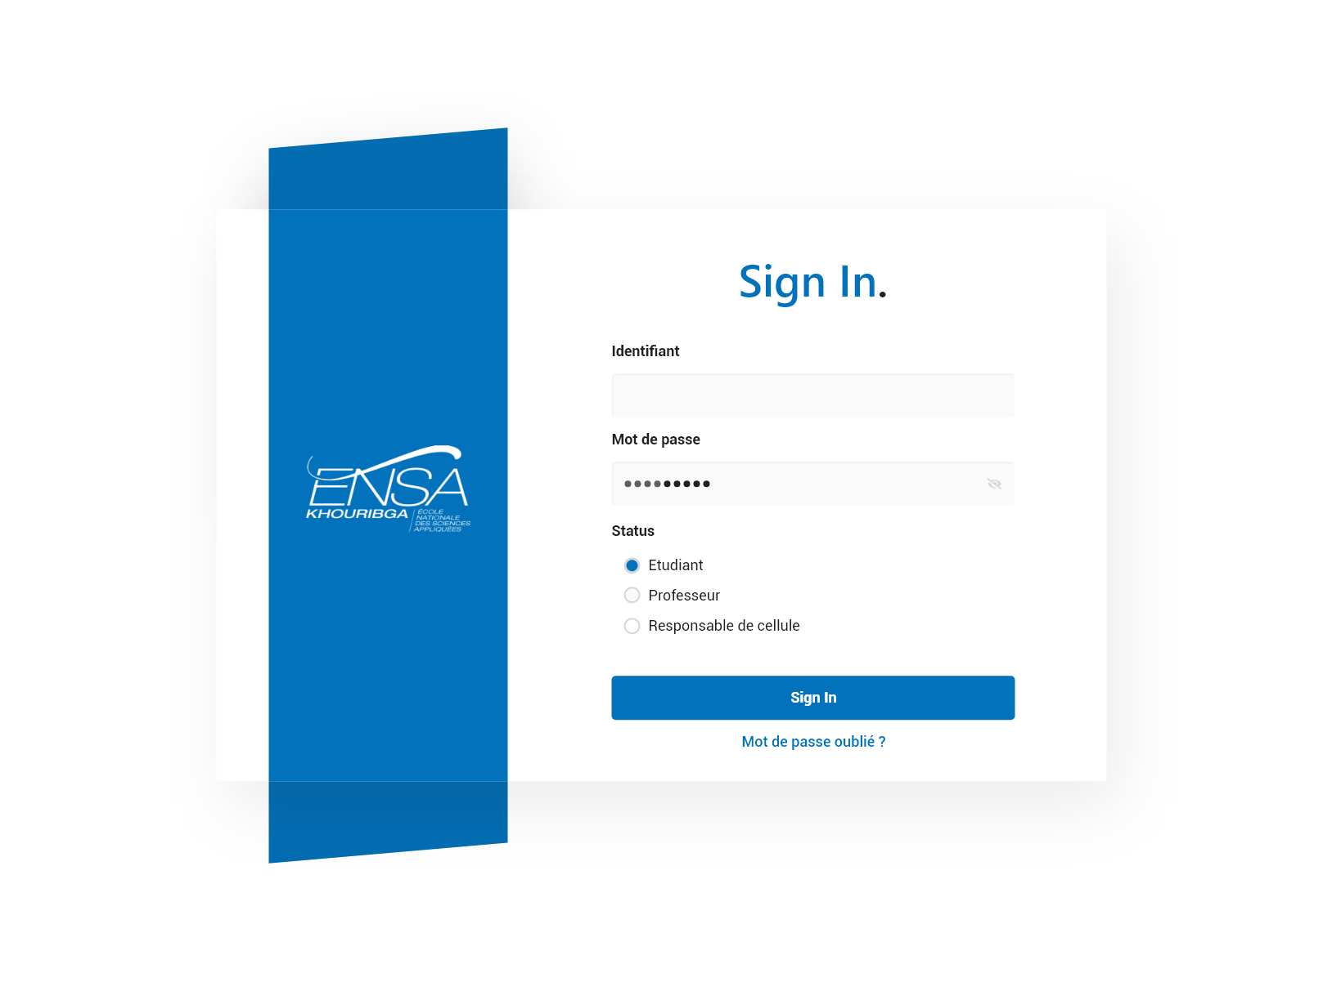
LOGIN

Slide 49
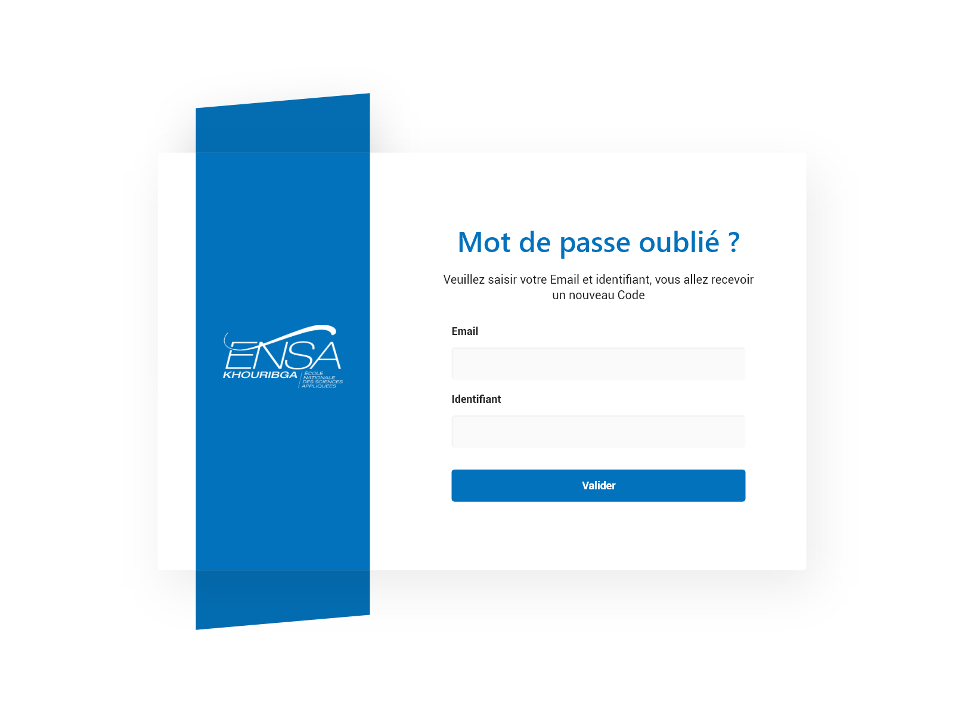
Mot de passe
Oublié

Slide 50
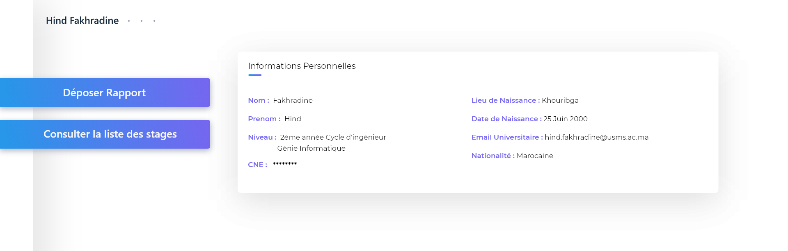
Espace Etudiant

Slide 51
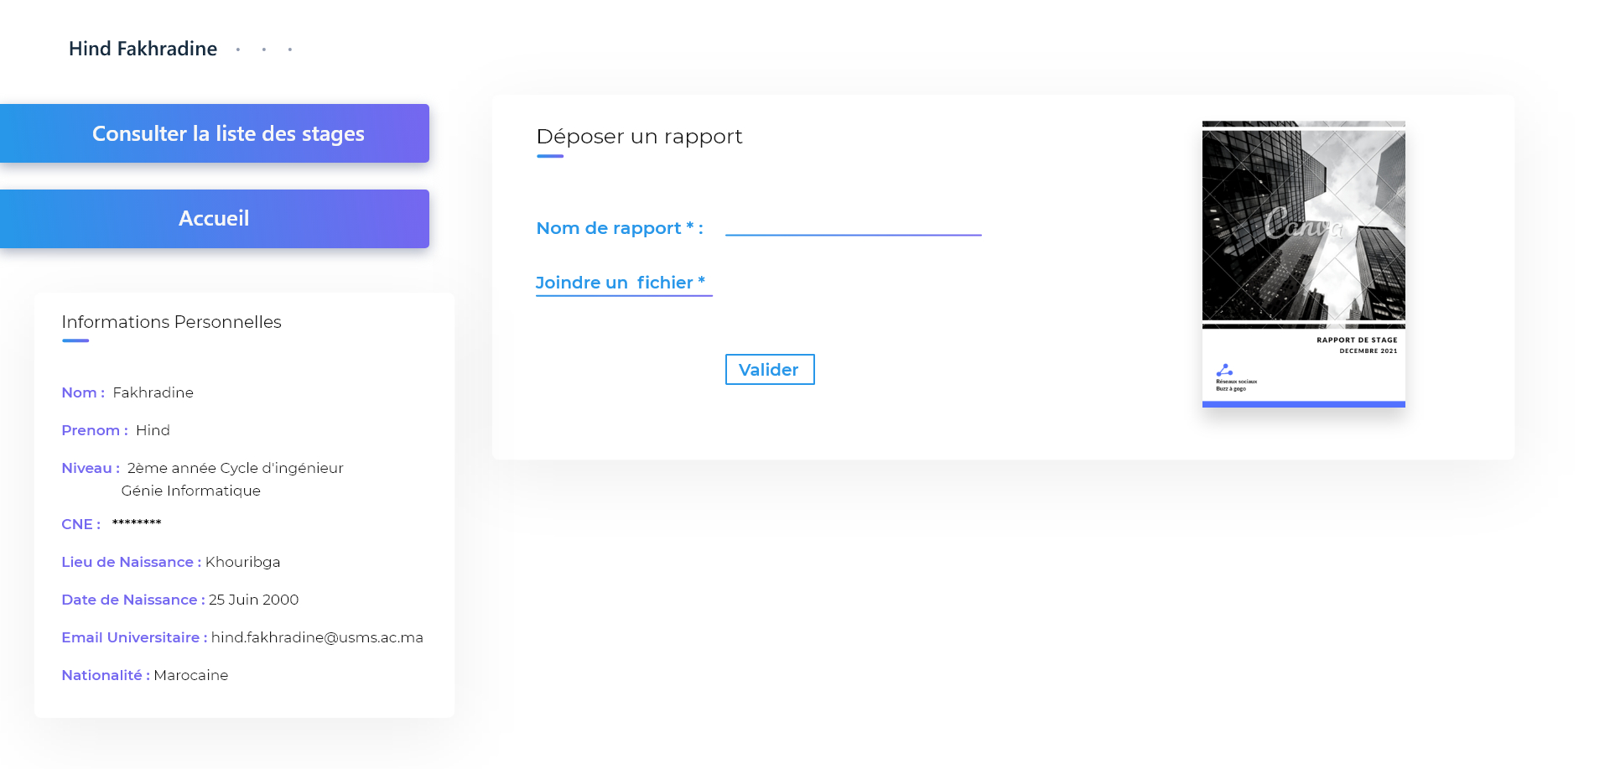
Déposer Rapport

Slide 52
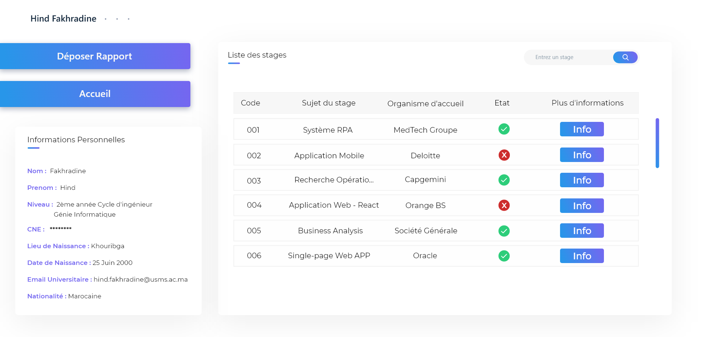
Consulter la liste des stages

Slide 53
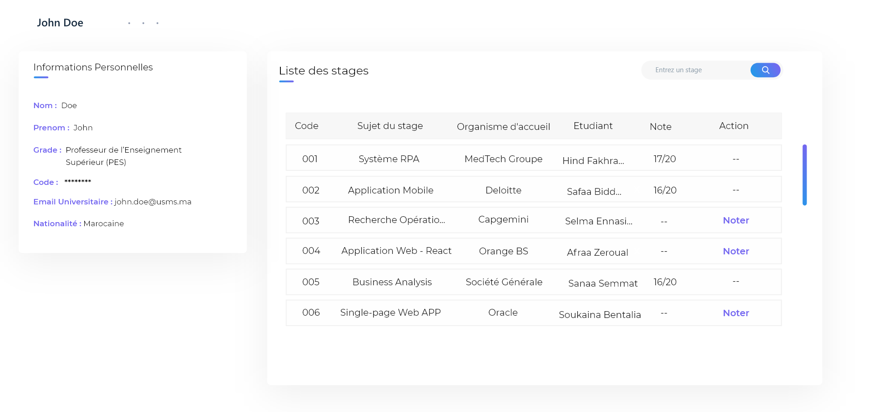
Espace Professeur

Slide 54
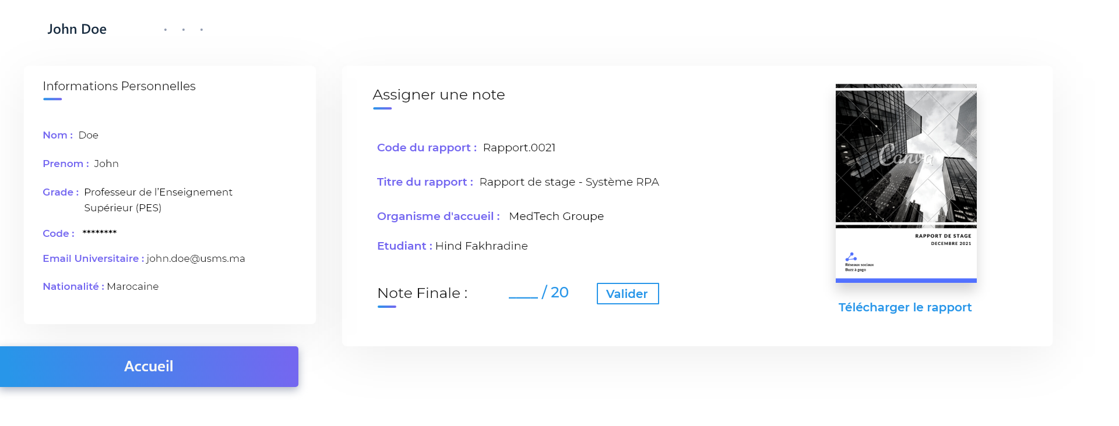
Assigner Note

Slide 55
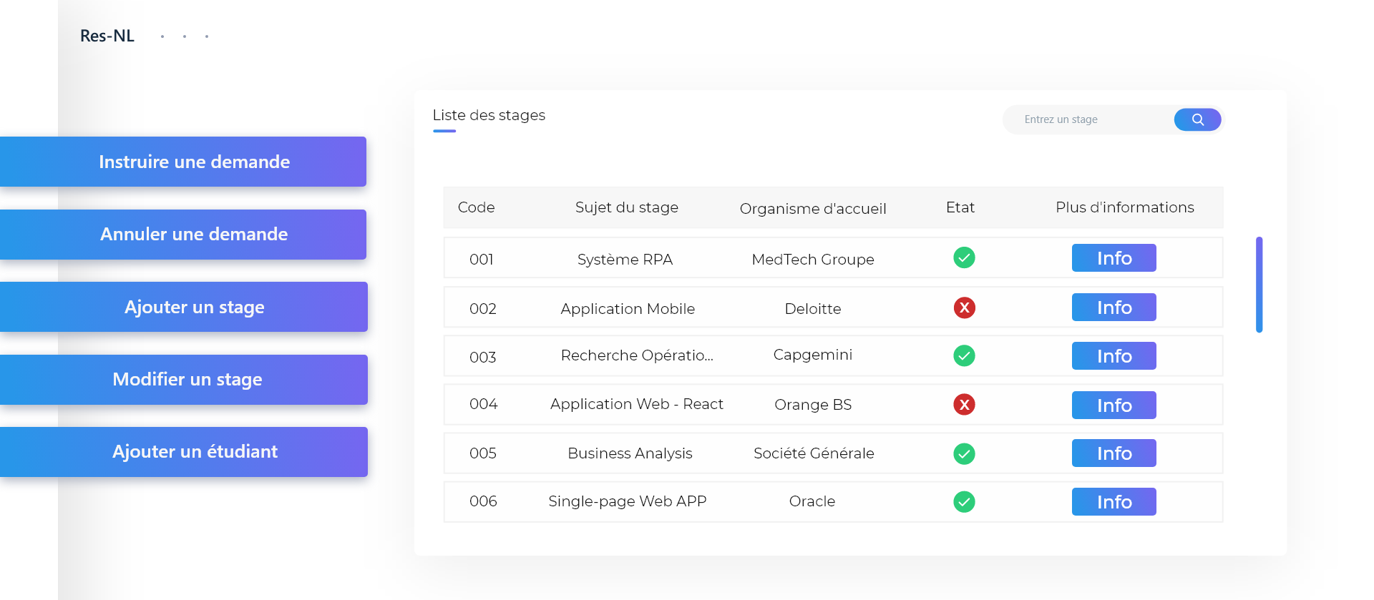
Espace Responsable

Slide 56
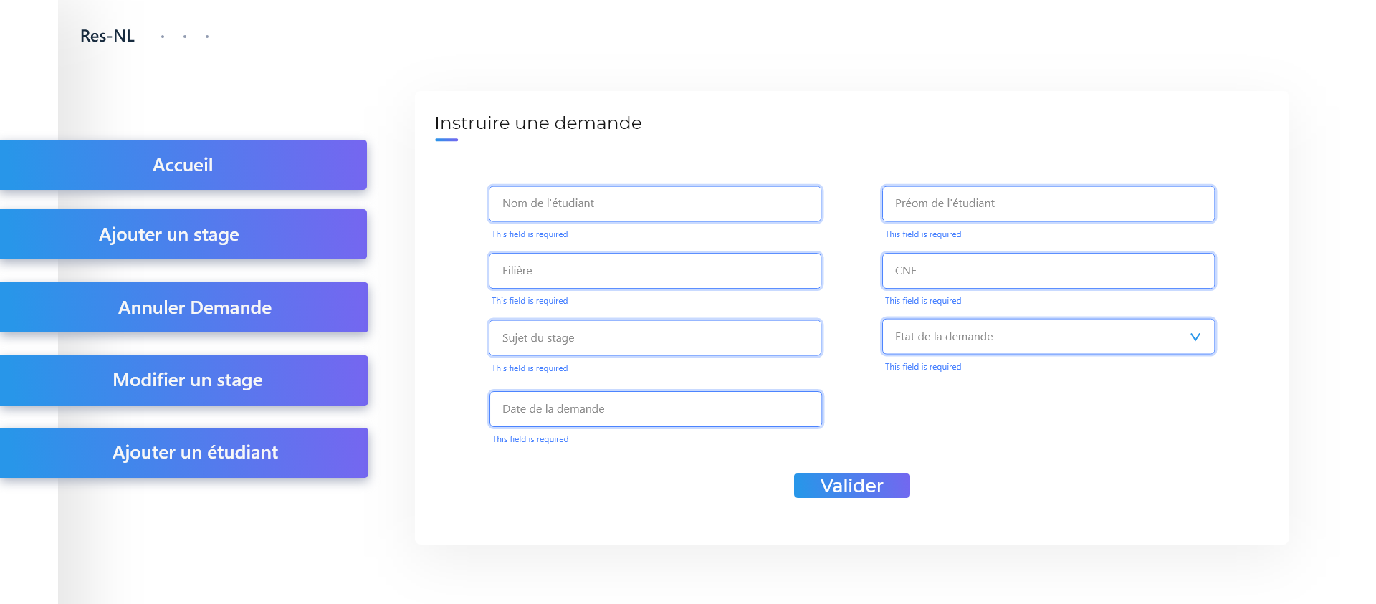
Instruire Demande

Slide 57
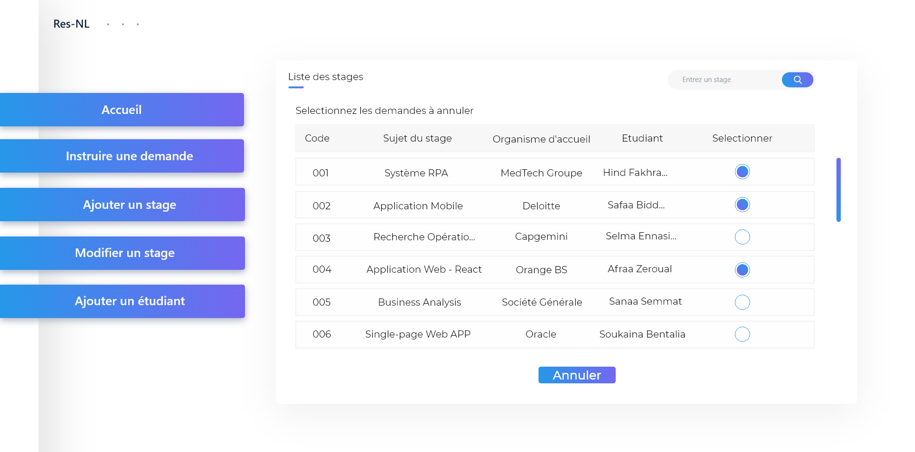
Annuler Demande

Slide 58
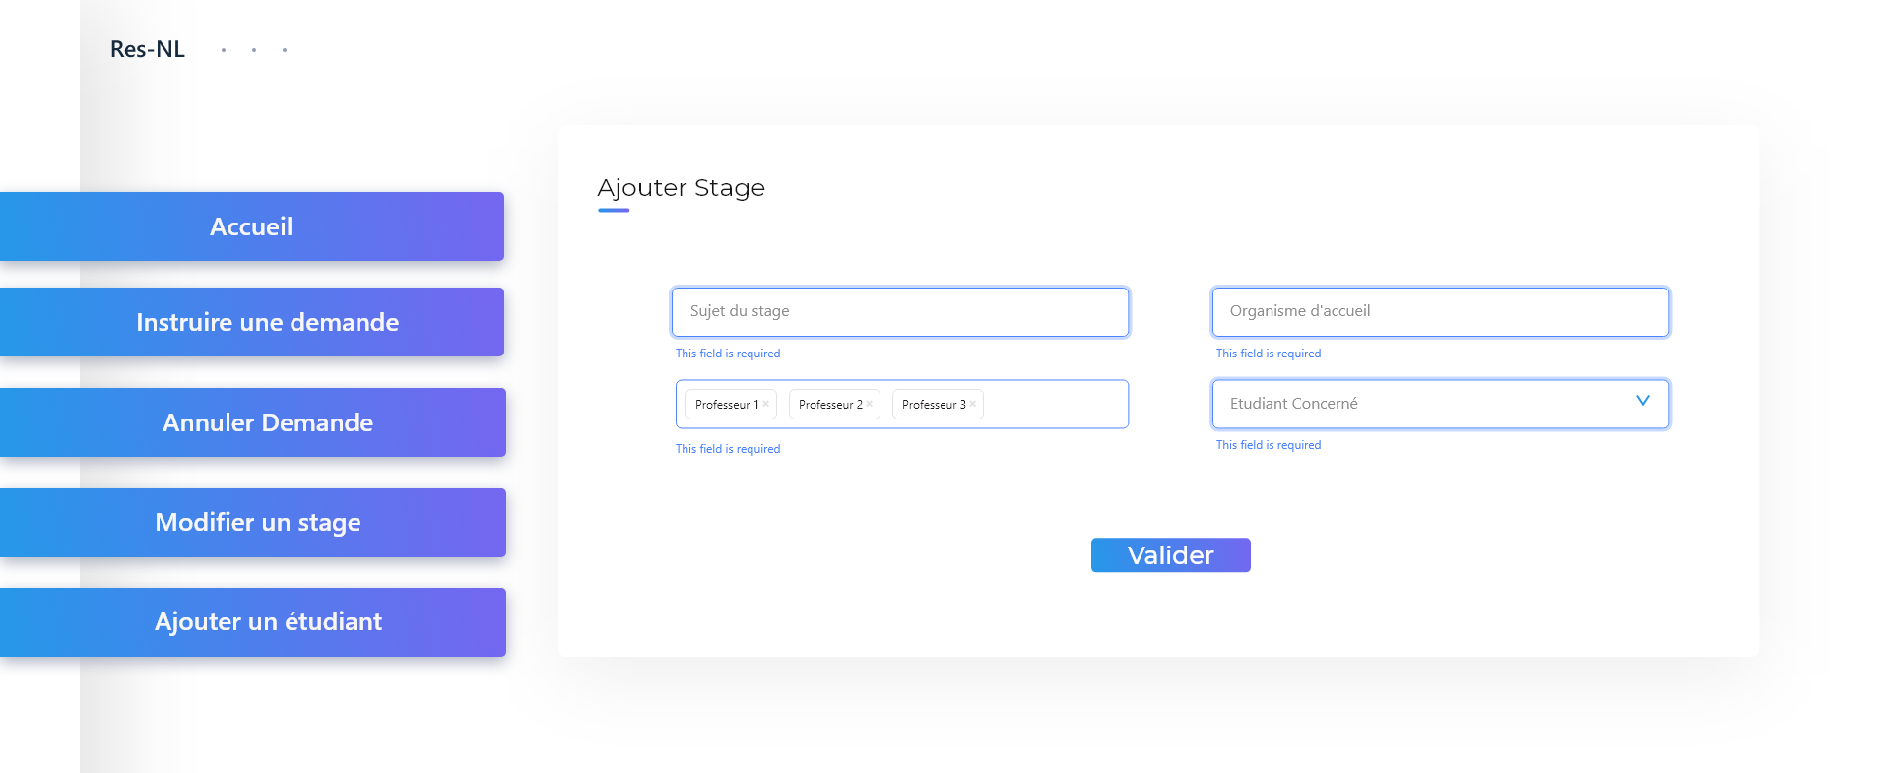
Ajouter Stage

Slide 59
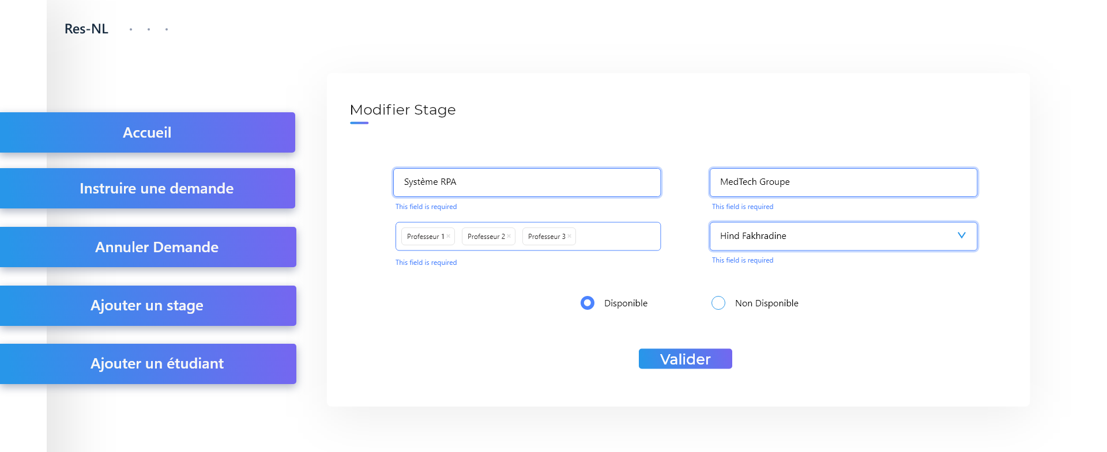
Modifier Stage

Slide 60
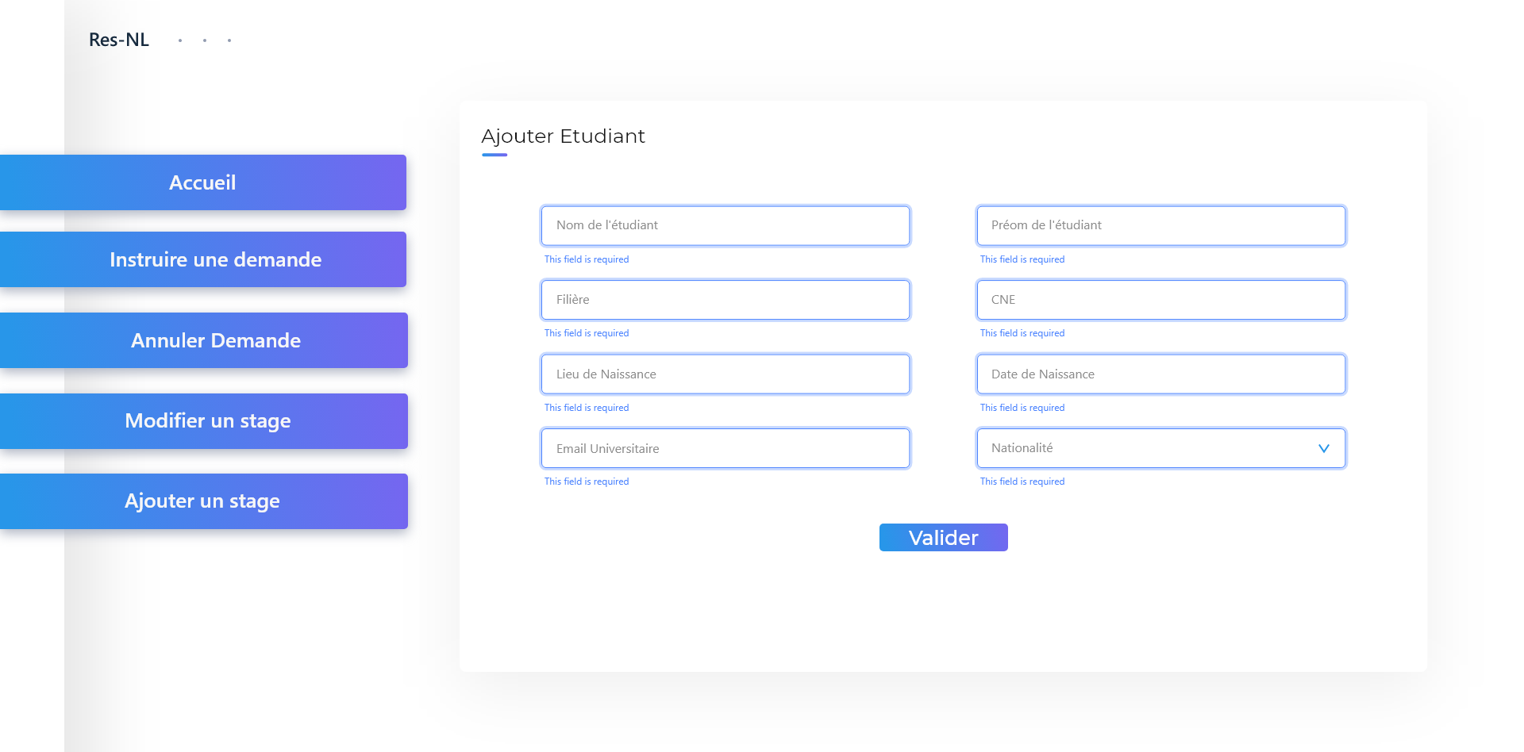
Ajouter Etudiant

Slide 61
Conclusion
Ce projet s’est révélé très enrichissant dans la mesure où il a consisté en une approche concrète du métier d’ingénieur. En effet, la prise d’initiative, le respect des délais et le travail en équipe seront des aspects essentiels de notre futur métier. De plus, il nous a permis d’appliquer nos connaissances en conception à un domaine pratique.​
​

